Slide 1
Методическая разработка
«Новогодняя игрушка-открытка»
к дополнительной образовательной программе дополнительного образования детей "Декоративно-прикладное творчество"
для детей 7-10 лет
мастер-класс для детей и родителей Автор: Козлова Дарья Алексеевна Педагог дополнительно образования Автономное образовательное учреждение дополнительного образования детей "Школа искусств" города Королёва Московской области Номинация: методические и творческие разработки

Slide 2
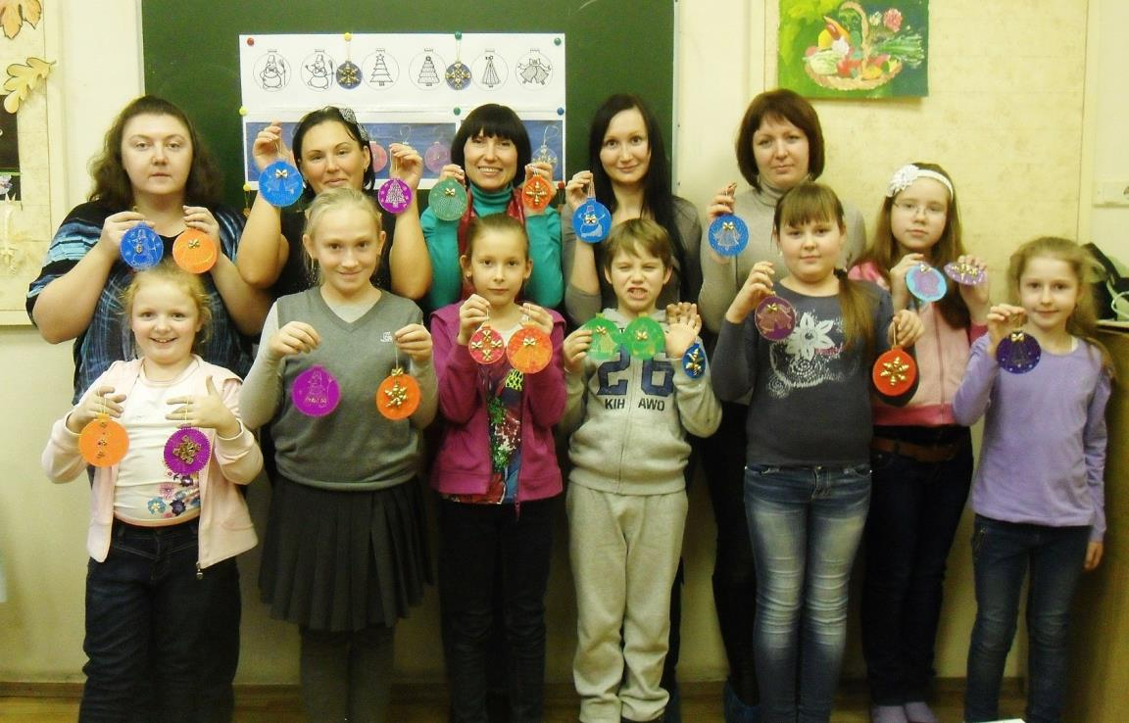
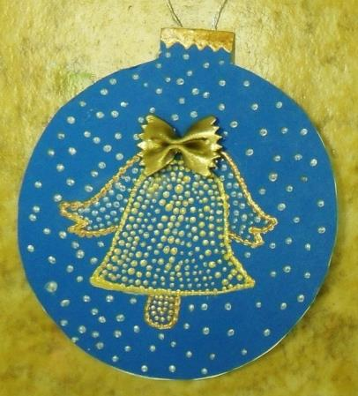
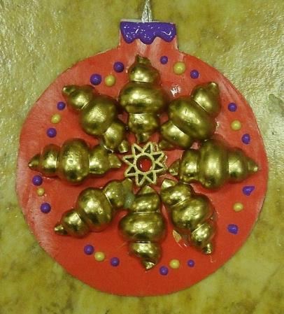
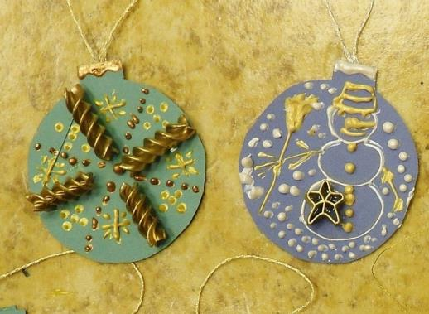
Мастер-класс был проведен в АОУ ДОД Школа искусств 22 ноября 2013 г.

Slide 3
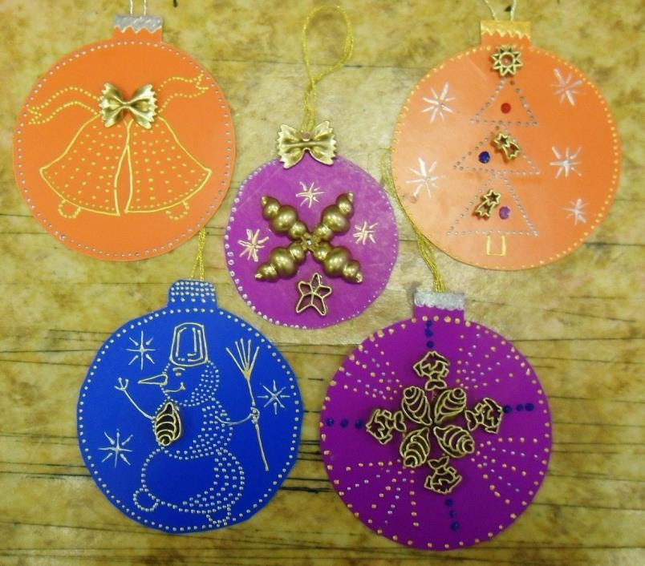
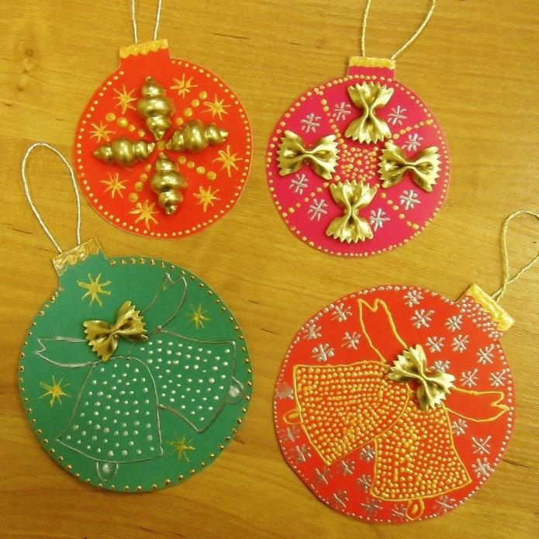
Актуальность - выполнение обучающимися творческого задания - новогодней игрушки-открытки вместе с родителями в преддверии новогодних праздников.

Slide 4
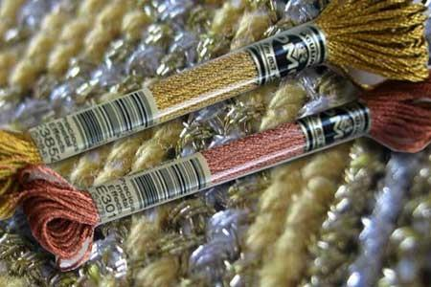
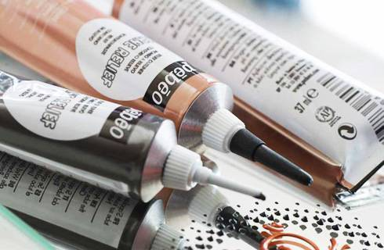
Оборудование и материалы:
Клей универсальный, цветной картон двухсторонний, золотой и серебряный акриловые контуры, простой карандаш, ластик, ножницы, фломастеры или гелиевые ручки, нить золотистого и серебристого цвета, макаронные изделия «звездочки», «бантики», «облачка» и др. окрашенные в золотой цвет, бумажные салфетки.

Slide 5
Цель данной методической разработки - оказать методическую помощь педагогам дополнительного образования, организаторам воспитательной работы с детьми, классным руководителям в организации образовательной и воспитательной деятельности с обучающимися во внеурочной деятельности.
Задачи: обобщение опыта, ознакомление с темой и технологией выполнения задания, развитие стремления к творческому поиску.
Новизна предлагаемой разработки заключается в своеобразной форме демонстрации полученных знаний, умений и навыков обучающимися в процессе проведения мастер-класса для родителей.

Slide 6
Цель для обучающихся - передача полученных знаний, умений и навыков в процессе создания совместной творческой работы – новогодней игрушки-открытки.

Slide 7
Задачи мастер-класса:
Образовательные:
Познакомить группу детей и родителей с возможностью применения различных материалов и техник декорирования при изготовлении творческих работ.
Познакомить родителей с деятельностью детей в детском объединении декоративно-прикладного искусства.
Развивающие:
Развитие творческого мышления и эстетического вкуса у детей и родителей
Организовать самостоятельную творческую деятельность группы детей и родителей с целью поддерживания дружеских и доверительных отношений между ними
Развитие креативного мышления
Воспитательные:
Воспитание чувства прекрасного
Воспитание целеустремлённости, самостоятельности, ответственности, аккуратности в работе

Slide 8
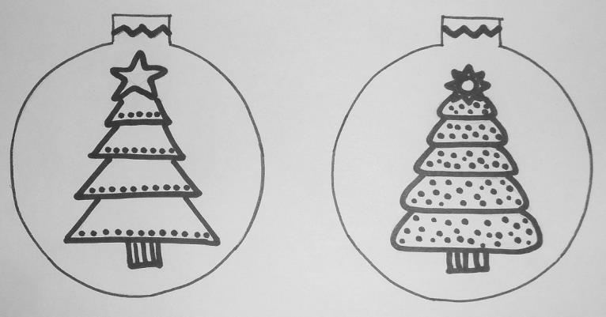
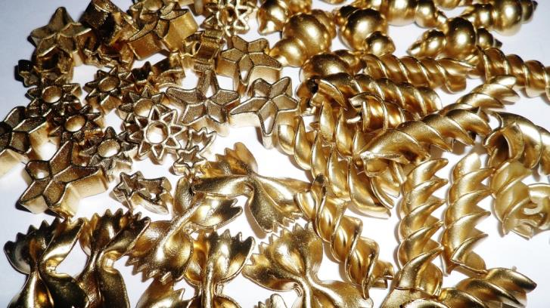
Предварительная работа:
- подбор материала к презентации,
изучение сочетания разных техник декорирования и материалов,
изготовление примеров работ,
выполнение учебных работ с использованием акриловых контуров,
окрашивание фигурных макаронных изделий.

Slide 9
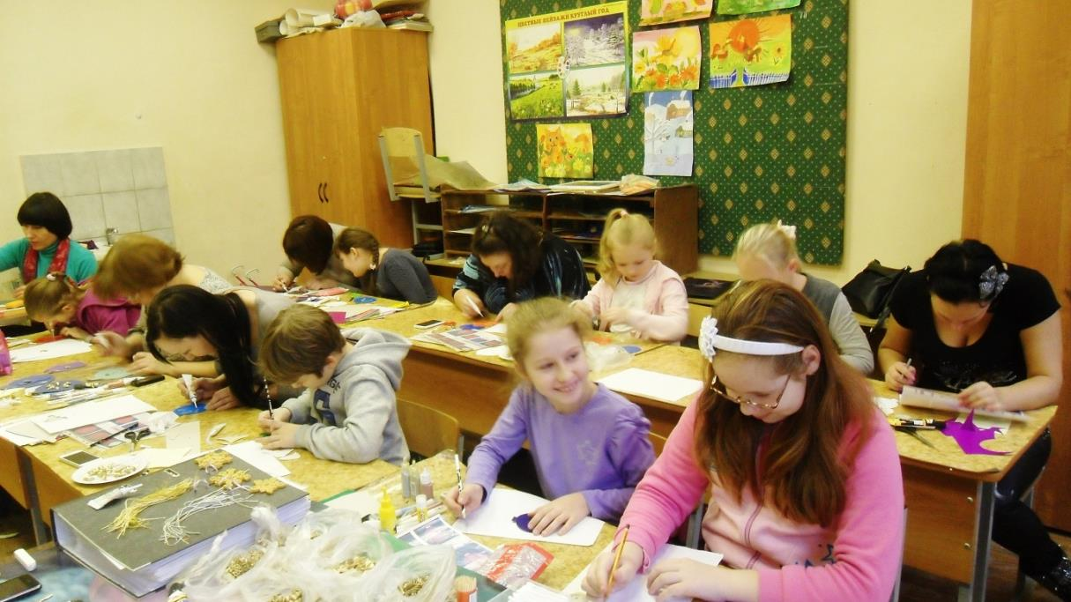
Результаты применения методической разработки –
создание творческих работ обучающимися и их родителями в процессе совместной творческой деятельности.

Slide 10
Методы обучения:
словесный,
наглядный,
практический,
ролевых игр,
наблюдения,
использования ИКТ,
групповые методы,
метод индивидуально-личностного и дифференцированного подхода.

Slide 11
Данная методическая разработка включает в себя:
конспект занятия,
электронную презентацию,
приложения с наглядным материалом,
иллюстрациями выполненных работ детей и родителей,
работы педагога,
технологические карты.

Slide 12
Методические рекомендации:
При выборе художественного материала необходимо учесть эстетическую ценность получаемого изделия, воспитательную значимость, педагогическую целесообразность, возможность дальнейших разработок с данными художественными техниками и средствами.
! Особое внимание следует обратить на наличие на упаковке художественных материалов рекомендаций для применения детьми в творческой деятельности.

Slide 13
Критерии оценивания работ обучающихся педагогом:
Аккуратность работы, четкость точек и линий (техника).
Композиционное и цветовое решение (эстетика).
Креативность, самостоятельность.
Сотворчество как процесс обучения и воспитания.

Slide 14
Группа №10 (9-10 лет) 1 год обучения
 | ФИО участника | критерии |  |  |  | Индивидуальная оценка
 |  | Аккуратность работы, четкость точек и линий (техника) | Композиционное и цветовое решение (эстетика) | Креативность, самостоятельность | Сотворчество как процесс обучения и воспитания
1 | Арзамасов Александр | 2 | 2 | 3 | 3 | 10
2 | Дороничева Ксения | 2 | 2 | 2 | 3 | 9
3 | Думчикова Дарья | 3 | 3 | 3 | 3 | 12
4 | Зверева Александра | 2 | 3 | 3 | 3 | 11
5 | Кукушкина Алина | 3 | 2 | 3 | 3 | 11
6 | Пахунова Софья | 3 | 3 | 3 | 3 | 12
7 | Полуянова Екатерина | 3 | 3 | 3 | 3 | 12
8 | Карпова Алина | 3 | 2 | 3 | 3 | 11
9 | Косенкова Александра | 3 | 2 | 2 | 3 | 10

Slide 15
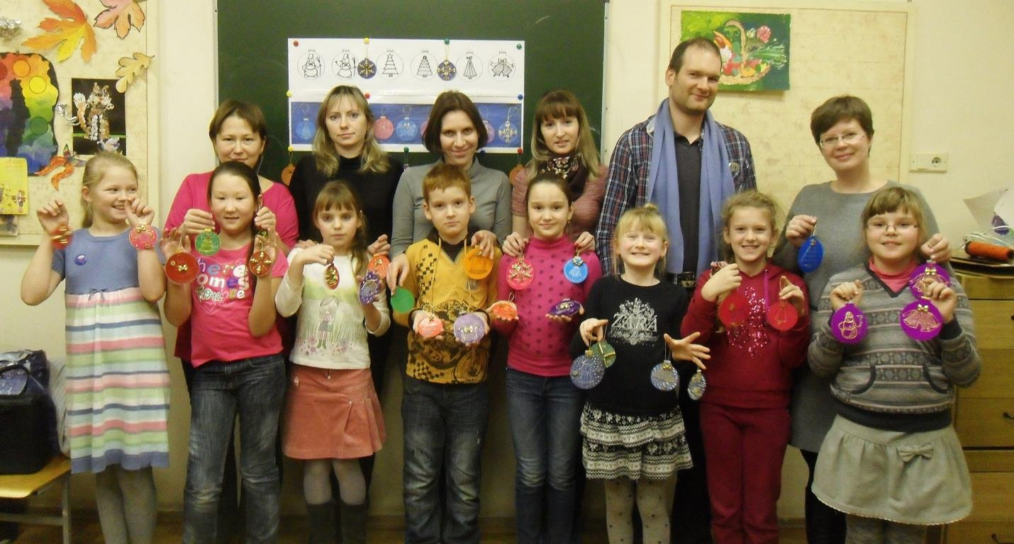
БЛАГОДАРЮ ЗА ВНИМАНИЕ!!!

